Slide 1


差异化环境下KVM虚拟机热迁移技术
王迪
2024年11月16日

Slide 2


目录
技术背景
跨发行版热迁移
跨处理器热迁移

Slide 3
需求背景
差异化场景下热迁移
虚拟化宿主机操作系统替换
虚拟化集群混用不同CPU

Slide 4
目录
技术背景
跨发行版热迁移
跨处理器热迁移

Slide 5
跨发行版热迁移
QEMU机器模型实现
QEMU新版本的新特性实现/修改可能导致热迁移不兼容
默认机器模型，激活所有新特性/修改，兼容来自当前版本的热迁移
历史版本机器模型，关闭版本新特性/修改，兼容来自历史版本的热迁移
上游原生机器模型，跟随QEMU重要版本更新（openEuler）
发行版自有机器模型，跟随系统版本更新（CentOS系）
需要同时支持原生机器模型和发行版自有机器模型

Slide 6
跨发行版热迁移
虚拟机状态VMState
描述虚拟设备状态的数据结构=>序列化=>传输到目的端=>反序列化
两端VMStateDescription的field成员必须一致（或version_id版本兼容）
VMStateDescription的field变化导致热迁移不兼容
结束标记footer丢失
需要分析QEMUFile缓存内的序列化内容

Slide 7
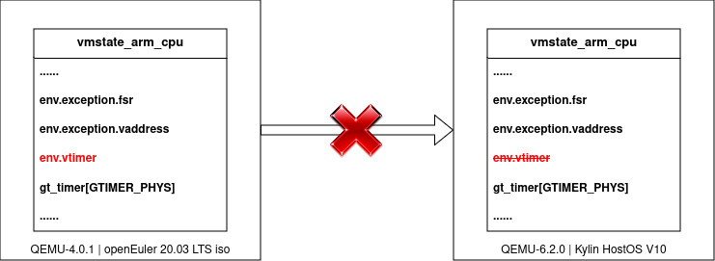
跨发行版热迁移

Slide 8
跨发行版热迁移
虚拟机状态VMState
实际热迁移场景：源端QEMU数据结构多出的field导致热迁移不兼容
修改源端QEMU：需要停机/可能未开源/...
修改目的端QEMU：
热迁移后缺失数据结构不能影响虚拟机继续运行
难以确认迁移源端的具体发行版
不能影响和其他发行版的热迁移兼容性

Slide 9
跨发行版热迁移
虚拟机状态VMState
不优雅的解决方案
重试解析并跳过多余的成员数据长度
问题
必须针对特定发行版设计重试解析&跳过的方案
缓存中已解析数据可能已被冲掉（扩大缓存容量可以改善）

Slide 10
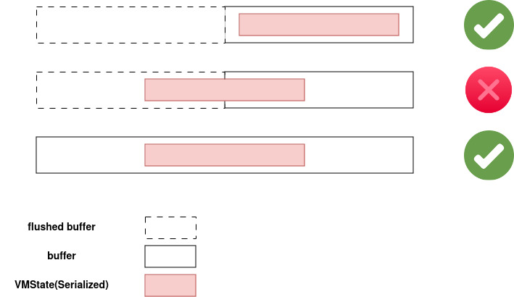
跨发行版热迁移

Slide 11
目录
技术背景
跨发行版热迁移
跨处理器热迁移

Slide 12
跨处理器热迁移
x86架构
同厂商跨代热迁移：各代系的CPU model
不同厂商之间热迁移：CPU特性最小集（qemu64）
arm架构
同厂商跨代热迁移？
不同厂商之间热迁移：cpu特性最小集（cortex-aXX）?
vCPU特性热修改
利用vCPU热插拔功能，拔出现有vCPU&插入特性打开/关闭的vCPU^{[1]}
需要关闭的特性正在被使用的情况？
[1]Live control of (most) CPU features via hybrid vCPU model —— KVM Forum 2023
https://kvm-forum.qemu.org/2023/likexu_kvmforum2023_YoKow1p.pdf

Slide 13

内存管理
麒麟软件有限公司
谢 谢

Slide 14
QA

